Slide 1

Ciclo While
Kevin García

Slide 2
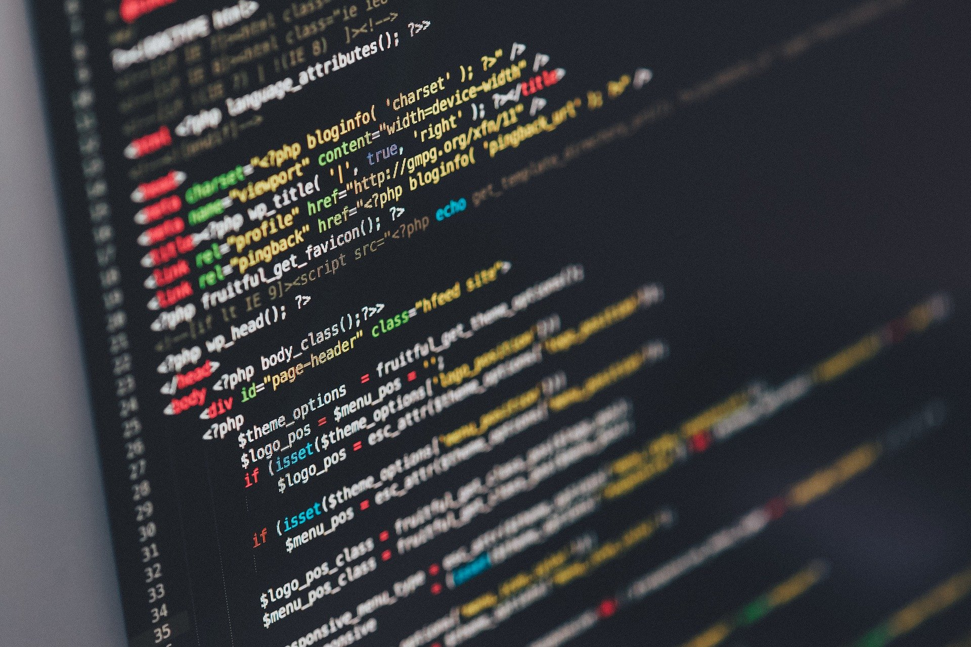
Lo que aprenderás en esta clase
¿Para que sirven?
Codificación
¿Qué son?

Slide 3
¿Qué son?
While
El ciclo While es una estructura de control la cual nos permite a nosotros generar un bucle dentro del código, este bucle se ejecutara si se cumple una sentencia que se establece en el mismo bucle

Slide 4
¿para que sirven?
While
Nos ayuda a llevar un cierto flujo de control en el código ya que nos permite el repetir búsquedas sin necesidad de escribir sentencias repetidas
Pueden repetir valores o datos hasta que su sentencia se cumple o pueden ser acortadas con los keywords

Slide 5
Codificación
While
El ciclo While funciona evaluando y luego ejecuta y consta de tres partes:
While: Palabra reservada que indica al lenguaje que se ejecutara un ciclo.
Sentencia: Es la parte del ciclo que se evaluar cada vez que el ciclo se repita, cuando ya no se cumpla este saldrá del ciclo.
Argumento: Los argumentos es la parte de el ciclo que se ejecutara siempre y cuando la sentencia se cumpla

Slide 6




Nos vemos en la próxima clase!
Facebook : Kevin García
Instagram: @zdeveloper196
Kevin García 40,000 Estudiantes

